Slide 1
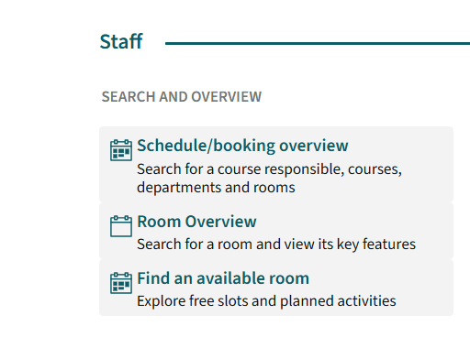
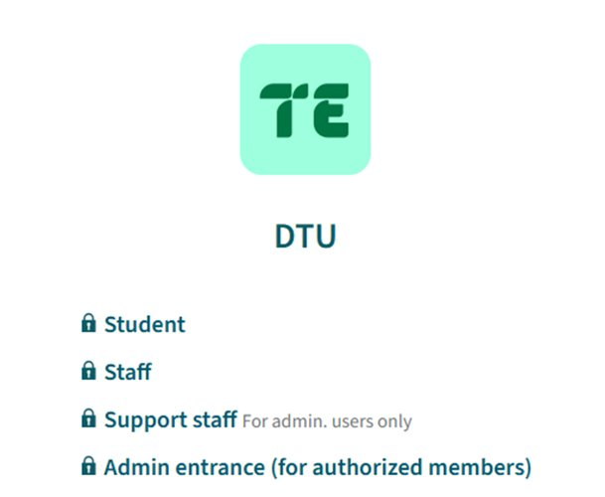
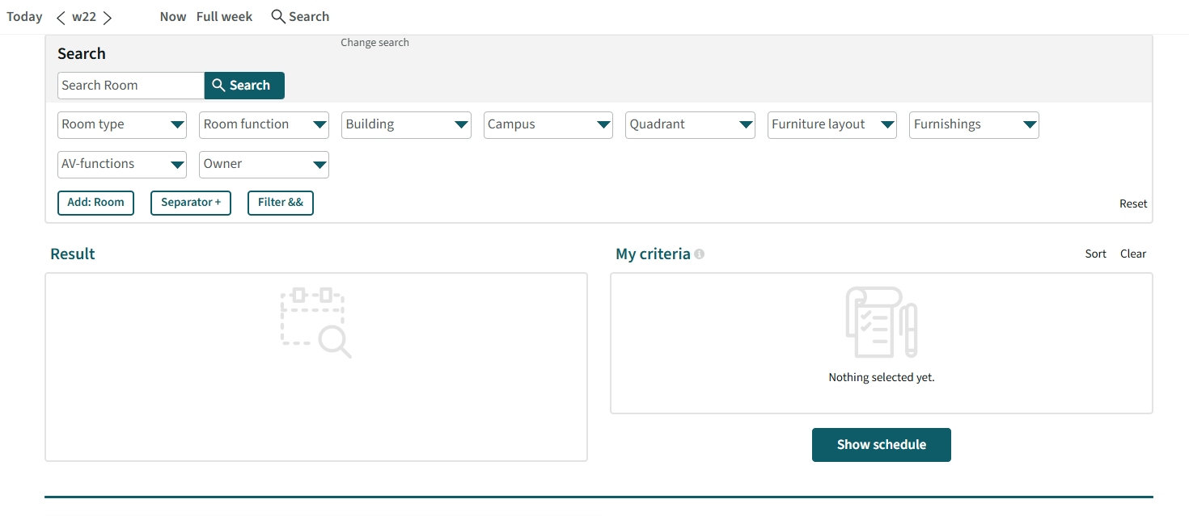
Oversigt over ledige/bookede lokaler
Log på Viewer og vælg Staff
Vælg Find an available room
TimeEdit Authentication
Søg efter lokale

Slide 2

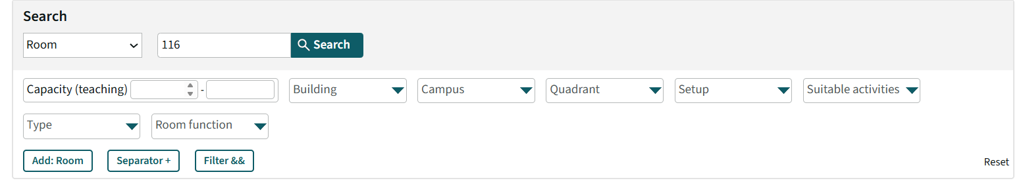
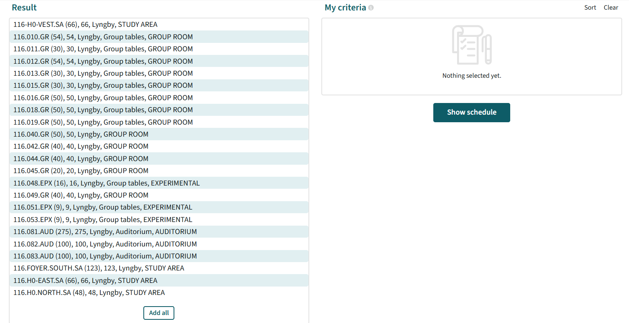
Oversigt over lokaler i specifikke bygninger
Fremsøg specifik bygning, fx. 116
Klik: Add all eller udvælg enkelte lokaler
Klik: Show schedule

Slide 3
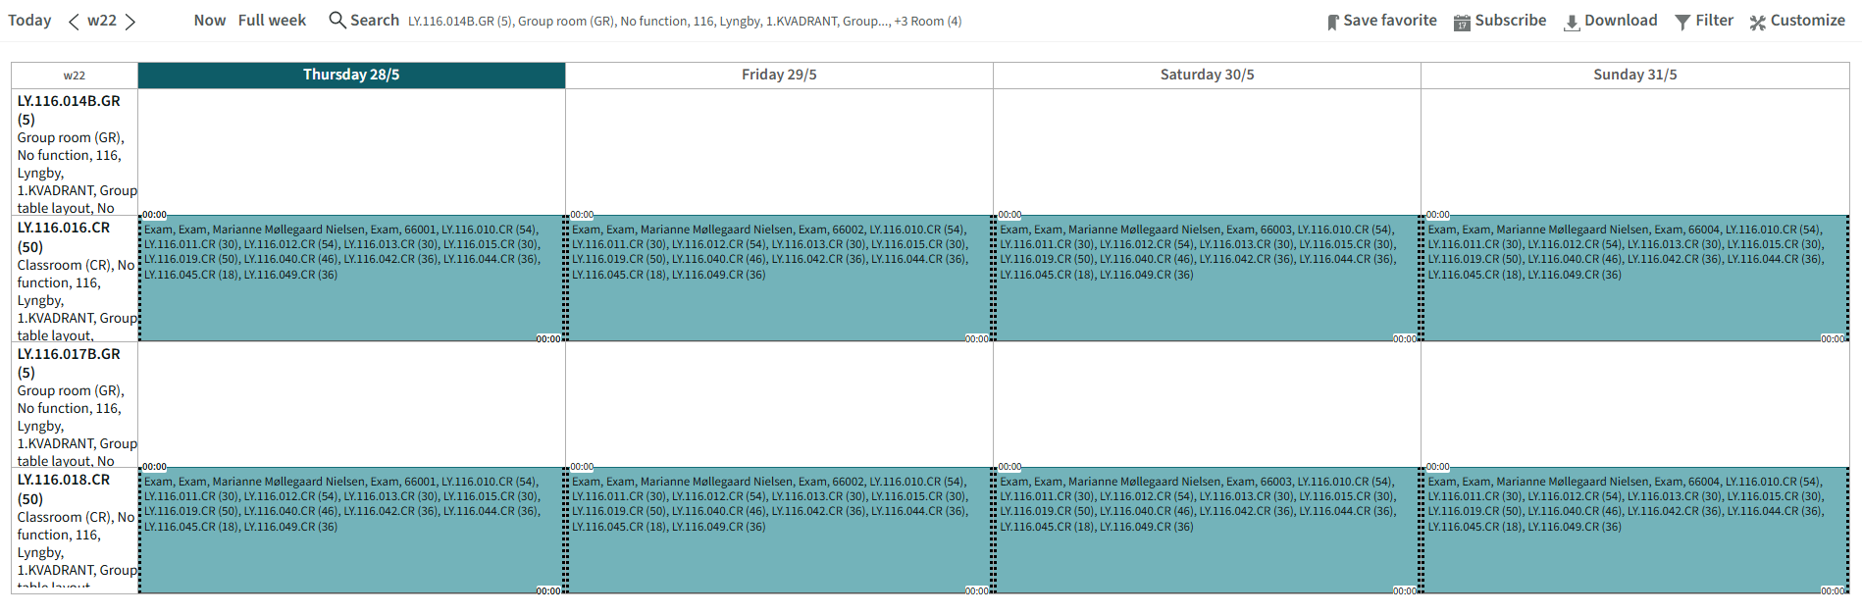

Oversigt over ledighed – grafisk view
Vælg korrekt periode
Vælg et tekst view

Slide 4
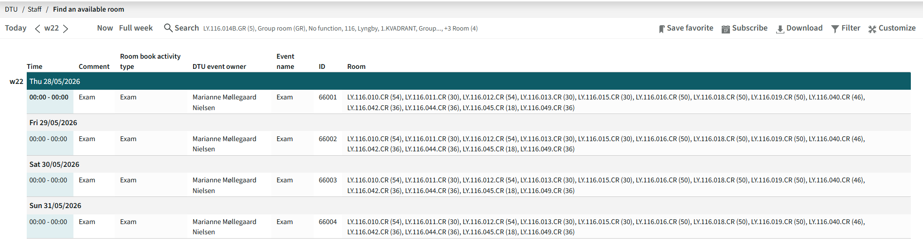
Oversigt over ledighed – tekst view

Slide 5
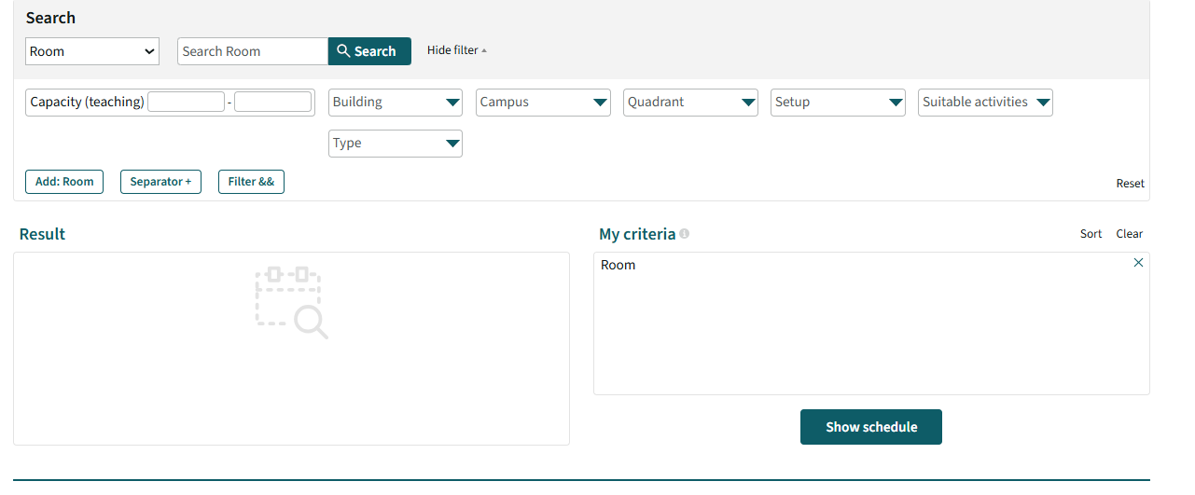
Oversigt over alle lokaler
Klik på Add:Room og derefter Show schedule

Slide 6
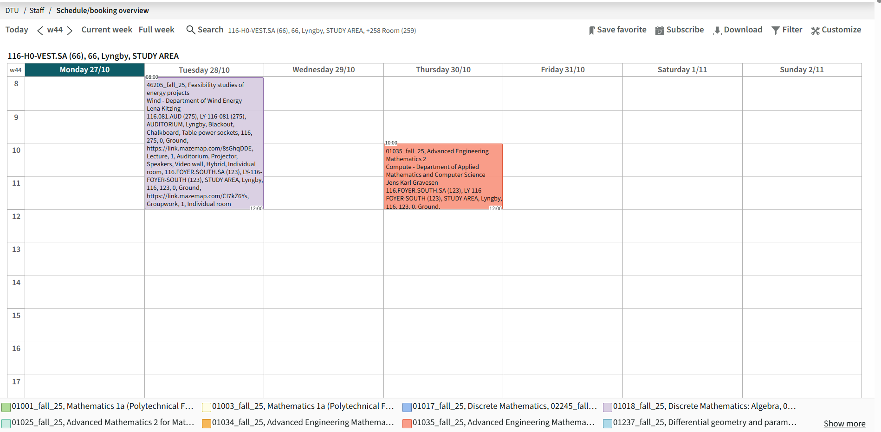
Oversigt over alle lokaler
Scroll ned og alle lokaler fremkommer

Slide 7
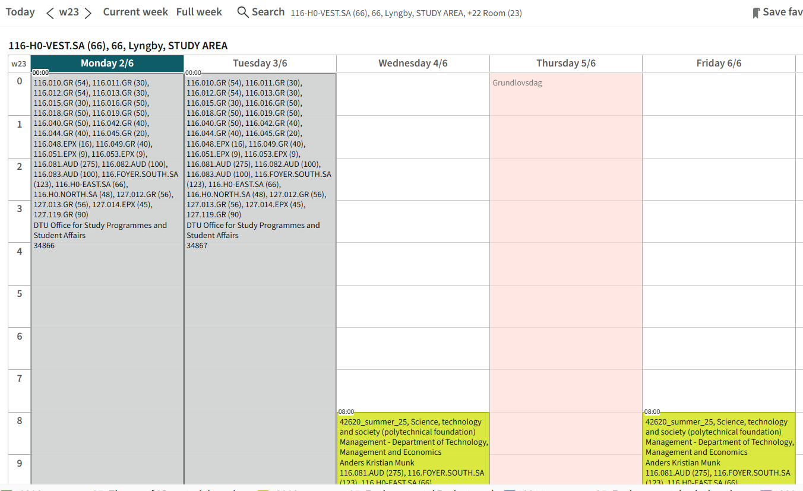
Oversigt over alle lokaler i fremsøgte bygninger
Fremsøg korrekt periode
Ledigt

